Slide 1
Интеллектуальная игра по инвестиционной грамотности «Инвестиционный гений»
Направление практики: Финансовое просвещение детей и молодежи
Наименование субъекта: Саратовская область
Автор практики: Отделение по Саратовской области Волго-Вятского главного управления Центрального банка Российской Федерации. Заместитель управляющего – начальник экономического отдела Отделения по Саратовской области Волго-Вятского главного управления Центрального банка Российской Федерации Островская Елена Анатольевна, тел. 8 (8452) 74-22-05, OstrovskayaEA@cbr.ru

Slide 2
Интеллектуальная игра по инвестиционной грамотности «Инвестиционный гений»
Задачи проекта
Повышение инвестиционной грамотности населения в легком игровом формате
Продвижение базовых установок правильного поведения при инвестировании средств
Обеспечение личной финансовой безопасности граждан
Развитие у населения установок на разумное отношение к риску и умений выбрать подходящую инвестиционную стратегию
Целевая аудитория
Студенты вузов (старшие курсы)
Взрослое население

Slide 3
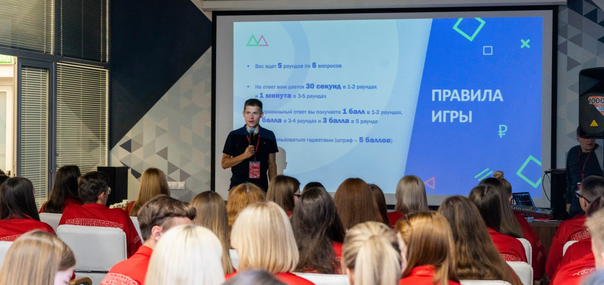

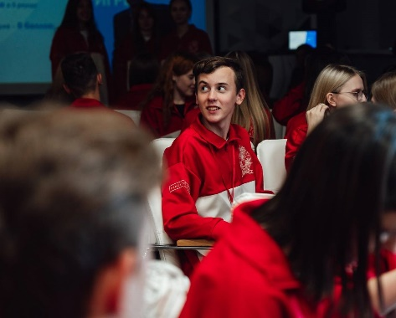
Интеллектуальная игра по инвестиционной грамотности «Инвестиционный гений»
ОПИСАНИЕ
Квиз (5 раундов по 5 вопросов в каждом) в онлайн или офлайн формате
Длительность – 45-60 минут
Количество участников – неограниченно (индивидуально или командой)

Slide 4
Интеллектуальная игра по инвестиционной грамотности «Инвестиционный гений»
РЕЗУЛЬТАТЫ
Проведен онлайн-турнир среди вузов 11 регионов ПФО, в котором приняли участие более 500 студентов из 71 команды
Проведены 2 игры для 120 студентов вузов Саратовской области в офлайн формате

